Slide 1
سمات النظرية اللغوية عند العرب
أ.د. حسن منديل حسن
كلية التربية للبناة جامعة بغداد
قسم اللغة العربية
الدراسات العليا/ الدكتوراه - اللغة

Slide 2
مقدمة...
إن من أبرز ما يميز عصرنا الحاضر عن سائر العصور العناية بالنظريات العلمية الحديثة... لذك اتجهنا بالبحث عن نظرية لغوية عند العرب، وعن سمات النظرية اللغوية في التراث العربي ،في ضوء سمات النظريات العلمية الحديثة
نجد للعرب نظريات لغوية منها العامة ومنها الخاصة:
النظرية اللغوية العامة: وهي التي ترد فى مختلف فروع الدرس اللغوي، والتى لا يستقل منها درس لغوي واحد.
النظرية اللغوية الخاصة: وهي الخاصة بأحد فروع الدرس اللغوي، كالنظريات الصوتية والصرفية والنحوية وغيرها..

Slide 3
تنقسم النظريات الخاصة الى فرعين هما:
النظريات الأساسية: ويقصد بها تلك النظرية التي تعالج فرعا من فروع الدرس اللغوى بشكل أساسي التي تخضع لها معظم قواعد فرع الدرس اللغوي الذى تخصه.
النظريات غير الأساسية: ويقصد بها تلك النظرية الأخرى التي ترد تكميلا للنظريات الأساسية، أو بديلا منها.
وتشترك هذه النظريات في: تصنيف المادة اللغوية المسموعة، تحت مفاهيم منها ما يُعرف باللحن والتحريف والوهم ... أو إخراج بعض المسموع المقبول من دائرة العربية المشتركة وقصره على العربية المقبولة الخاصة، خاص بقبيلة (لهجات) أوخاص بلغة الشعر (ضرورة). وأخيرا يتم القول بالشذوذ أو السماعية لِمَا لم يستنبطوا له قاعدة مطردة.
ولا تقتصر هذا التصنيف على الدرس النحوي، إذ تردد أيضا فى الدرس اللغوي صوتيا وصرفيا ومعجميا ودلاليا.

Slide 4
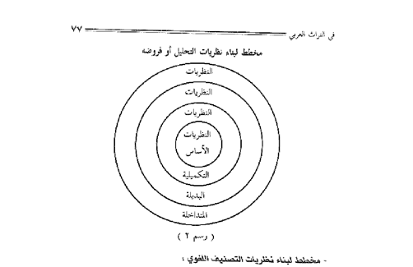
مخطط لبناء نظريات التصنيف اللغوي 1
المصدر: محمد عبد العزيز الدايم. النظريات اللغوية فى التراث الغربي, القاهرة, دار السلام, ط1،

Slide 5
خصائص النظرية اللغوية العامة فى التراث العربي
هي: النزعة الفلسفية والمعيارية والمقارنة والتصنفية والتحليلية
1- النزعة الفلسفية:
اتهم به درسنا اللغوي من ميل الى الفلسفة والمنطق بدراسة اللغة.
والحق أنها ضرورة علمية محضة وذلك بناء على كون النظرية هي الفروض التى يقدمها العلماء لوصف النظام الذي يدرسونه. وإن خلو العلوم من الإفتراض تصبح مجرد معارف سطحية، تقتصر على الظاهر دون استكناه لما وراءه من أنظمة وقوانين.

Slide 6
2-النزعة المعيارية
يتصف التراث اللغوي العربي بقيامه على المعيارية، وهي التي تُعني بالصحة اللغوية أو معيار الصواب والخطأ، بهدف تقديم قواعد تعصم اللسان أو القلم من الخطأ واللحن, وتلزمنا بمستوى لغوي محدد يمتنع الخروج عنه.
والحق لا ترد المعايير والقواعد العامة فى دراسة اللغة إلا بعد وصف دقيق منظم لها، وأية معايير لا تنبني على وصف صحيح تكون خطأ، كما أن الوصف الذي لا ينتهى بمعايير يبقى الظاهرة بلا دراسة حقيقية، إذ ستخلو الدراسة من الكليات أو القواعد العامة والتفصيلية.
وقد رفض بعض المستشرقين وصف التراث اللغوي بالمعيارية

Slide 7
نزعة المقارنة (بين اللغة المشتركة واللهجات) وتصنيف الشواهد
خلط اللغويون العرب بين اللغة المشتركة واللهجات والضرورة في الشاهد وصنفوه إلى :
قياسي: وهو ما استنبط النحاة له نظاما ووضعوا له قاعدة عامة منتجة، أي يمكن القياس عليها.
سماعي: وهو ما استنبط النحاة له نظاما ووضعوا له قاعدة غير منتجة، أي لا يمكن القياس عليها.
وشاذ : ما لم يقدر النحاة على استنباط نظام له، أو وضع قاعدة سواء أكانت منتجة أو غير منتجة.
ضعيف: وهو ما كان به نظام يمكن أن يقاس عليه على نحو ضعيف.
وهذا التصنيف يشمل جميع الشواهد الصرفية والنحوية والصوتية ...

Slide 8
معايير التصنيف
معيار اللغة التي يمثلها الشاهد : المرويات تنقسم إلى:
اللغة المردودة: وهي ما لا يمثل العربية ولا يندرج فيها يقينا، أو هي ما وضع خارج دائرة العربية، ويشمل الشواهد التى وصفت باللحن أو الغلط أو ألوهم أو أو التحريف وغيرها
اللغة الخاصة: (الضرورة) و(اللهجات) ما لا يرد فى اللغة المشتركة.
العربية المشتركة: وهو ما ثبتت عربيته، وتحقق كونه من اللغة المشتركة.
معيار نسبة ورود الشاهد بالمادة المروية: وصف اللغويون الشواهد بالاطراد والغلبة والشيوع والكثرة والقلة والندرة

Slide 9
تصنيف الشواهد
وتصنيف الشواهد فى التراث العربي يعد تصنيفا فريدا.
ورود مصطلحات ومفاهيم كثيرة لأصناف الشواهد اللغوية فى التراث العربي بحاجة إلى تحديد مثل( القياس– المطرد– الغالب- الشائع- النادر- الشاذ- السماع ..) من غير تحديد معيار..
وهذا التصنيف هو الخطوة التالية للاستقراء الذي يعنى بتقسيم المادة اللغوية وجمع ما يتوافق منها في الشكل أو في الوظيفة، وهذه الأخيرة تم إثباتها في المنهج الوصفي وخطواته ويتجلى ذلك بوضوح في الدراسات النحوية والتركيبية عند العرب بعد مرحلة جمع المفرد ات و تدوينها.

Slide 10
النزعة التحليلية:
قدم التراث اللغوي نموذجا متقدما جدا للتحليل اللغوي بتصنيف المادة اللغوية، التى تمثل اللغة المشتركة. ثم تحليلها لإستنباط ما فيها من أنظمة لغوية. وقدم أصنافا مختلفة للغة المشتركة القياسية، وهذا تأكيد على عدم انفصال إجراءات الدرس اللغوي بعضها عن بعض. وصنفوا المادة اللغوية بحسب نظام معين الى : السماعي: نظام غير منتج. والقياسي: نظام لغوي منتج.
التصنيف والتحليل شكلا النظرية فى التراث العربي، ودارت فيها مختلف النظريات أو الفروض التي قدمها اللغويون.
ويمكن تقديم البنية العامة للنظرية اللغوية فى التراث العربي من خلال مُخَطَّطات على شكل دوائر متداخلة.
النزعة الروحية:
تأثرها بالنزعة الروحية والنظرة القدسية للغة العربية: إذ نشأت علوم اللغة العربية في ظل الأصول الإسلامية الروحية. وسنفرد لذلك مبحثا ان شاء الله...

Slide 11
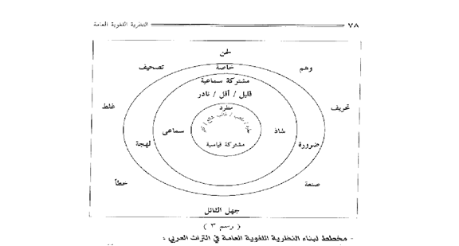
مخطط لبناء النظرية اللغوية العامة في التراث العربي

Slide 12
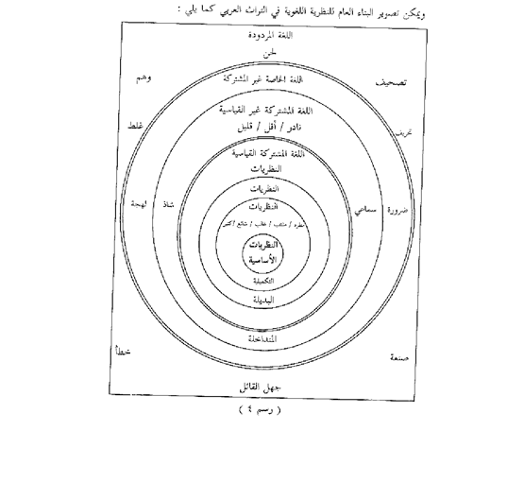
مخطط رقم 3

Slide 13
تحقق النظرية العربية وشروطها
تحقق الاجراءات: إنّ الاستقراء والتقعيد أهم طرق الوصف، وما يلحقها من تقسيم أو تصنيف وما يسبقها من النزعة الفلسفية في النحو العربي كلها تعد من أهم الإجراءات في النظرية اللغوية عند العرب.
موافقة النظام من خلال إمكان تفسير أفراد الظاهرة على وفق الفرض المقترح، أي إذا انطبق الفرض على جميع الأفراد كان فرضاً صحيحاً مقابلاً للنظام."
الفروض: من سمات النظرية العلمية لتراثنا اللغوي: الفروض. ولا سيما في النحو العربي، اذ لم يخلو من عدة فروض أهمها فرض وجود العامل ان لم يجدوه يقدرونه تقديرا... وسوف نفصل القول بنظرية العامل ان شاء الله.

Slide 14
ومن شروط النظرية المتحققة عند العرب
إنّ الاستقراء والتعقيد هما طريقان من طرق الوصف المعتمدة في الدراسات اللغوية، توسطهما التقسيم، ثم التجريد أي تسمية الأقسام
توافر بالنظرية الاصطلاحات العلمية الدقيقة والمفاهيم الكلية والأسس العامة لملامح الدرس اللغوي والمنهج القويم و..
فالنظريات الحديثة تعنى بالمصطلحات المناسبة الجديدة...
وفي البلاغة في تحديد العدول افترضوا الأصول النحوية هي الأساس المعتمد لدراساتهم البلاغية...
وغير ذلك مما يعد فرضا للنظرية العلمية واثبات وجود نظرية لغوية عامة عند العرب فضلا عن النظريات الفرعية كنظرية العامل ونظرية المعنى وغيرها. كما سنرى ان شاء الله...

